Slide 1
Школа будущего –моё видение

Slide 2
Какой же будет школа будущего? как я хочу учиться? Устарел ли урок как форма? Учитель школы будущего – КТО он?
Такие вопросы мы задали сами себе, приступая к этой работе.
А потом подумали: « А может, мы уже в ней учимся?»

Slide 3
Дерево не сможет вырасти без надежных корней, а в жизни каждого из нас роль этих корней играет образование.
А что значит сегодня хорошее образование?
Мы привыкли слышать, что качественное образование - это будущее России. А может быть, качественное образование - это главный ресурс человека, который обеспечит ему свободу? Свободу не сегодня или завтра, а в будущем, свободу не вообще, а скорее свободно и эффективно действовать в новых условиях неопределенности, свободно выбирать.

Slide 4
Какой же будет школа будущего?
Нам в общем - то предугадать не дано. Мы можем лишь задать направление. А базой для создания такой школы, как мы считаем, могут стать следующие характеристики:
В школе будущего дети будут учиться сами, задача учителя – научить их учится
Максимум современных обучающих технологий
Игровые и другие инновационные методы обучения
В школе будущего дети не только получают знания, но и учатся применять их на практике

Slide 5
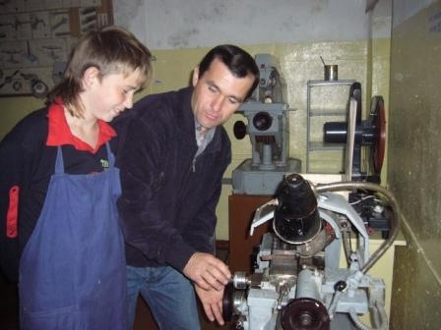
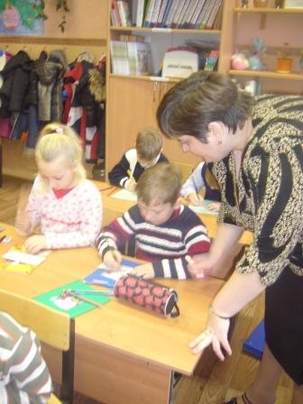
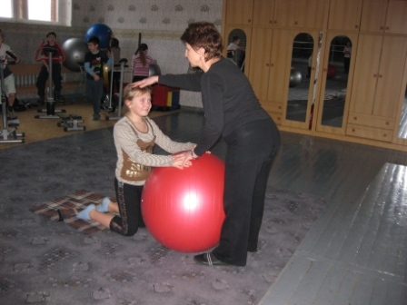
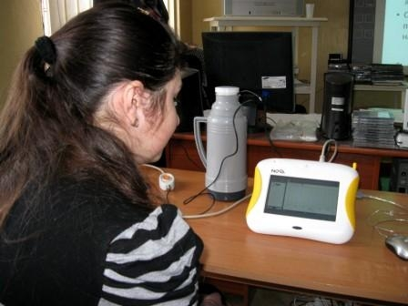
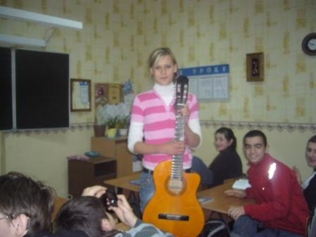
И вот мы тихонько заходим на урок….

Slide 6
Мы считаем, что применение ИКТ на уроках позволило упростить разработку, тиражирование и использование научных материалов, повысило качество образования. Несомненно, что грамотное и комплексное использование информационных компьютерных технологий предоставит обучающимся, преподавателям возможность эффективнее распределять свое время, реализовывать творческий потенциал.

Slide 7
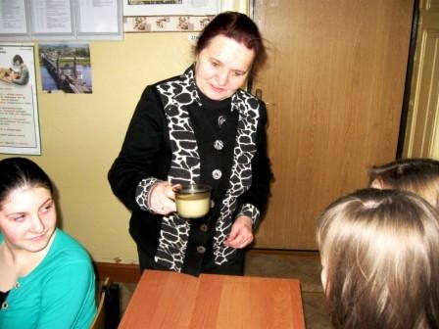
Каков учитель школы будущего?
Для школы будущего важен качественный учитель. В школе должна быть деловая, доброжелательная атмосфера. Она создает условия для успеха и учителя, и ученика.
Учитель школы будущего должен не контролировать школьников, а координировать их действия. Это учит детей быть самостоятельными.

Slide 8
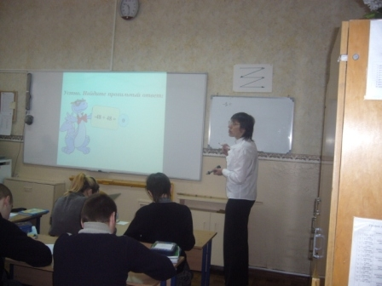
В настоящее время наше государство серьезно занялось образованием. Осенью 2005 года Президент России Путин В.В. выступил с инициативой разработать и реализовать в течение двух лет (2006-2007) приоритетный национальный проект «Образование». Главная задача – кардинально поднять качество отечественного образования.

Slide 9
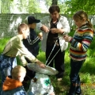
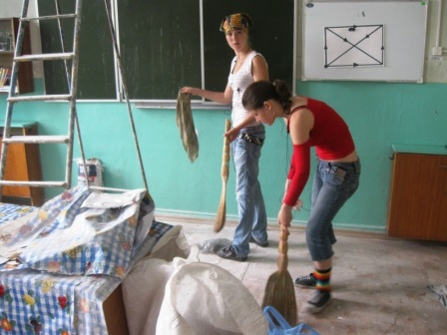
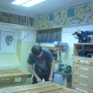
В школе будущего должно развиваться как приоритетное направление воспитание лидерства, чтобы ученики не стеснялись выступать перед публикой, не бояться высказывать свое мнение.
Ученик будущего должен участвовать в общественной работе, это поможет раскрепощаться и развиваться как личности, общаться не только со сверстниками, одноклассниками, но и с учителями, чувствовать себя увереннее, понять, на что способен

Slide 10
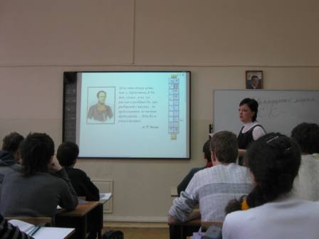
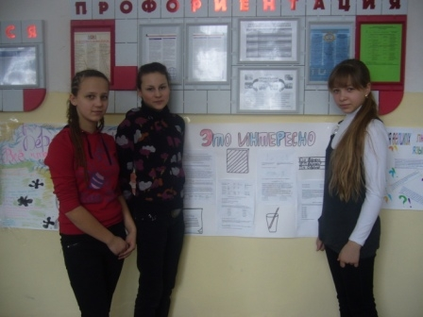
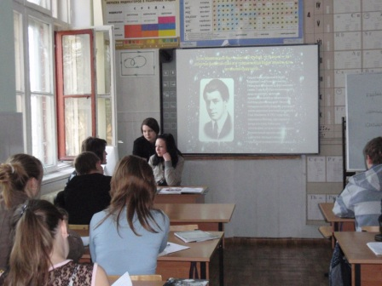
Главная цель школы - чтобы ребенок просто был счастлив. Чтобы он мог вспомнить с теплотой 11 лет своей жизни! Если у него будут развиты способности, то он сможет и ЕГЭ написать, и контрольные работы выполнить, и в экспериментах с развивающими формами обучения поучаствовать. В школе должен быть получен фундамент, люди должны научиться логически мыслить.

Slide 11
А что думают сами ученики?
Я думаю, что в школе будущего в столы будут встроены компьютеры, а в стулья — кнопки. Если на них нажать, то кресло станет удобнее. Важные фразы из объяснения учителя автоматически появятся на доске. Учебники будут выезжать из парт, когда начинается следующий урок.
В будущем, мне кажется, школы станут виртуальными. Ученики будут общаться с учителями, не выходя из дома. Допустим, утром я встаю, включаю компьютер, а там робот-учитель объясняет какой-нибудь урок — тот, который я захочу выучить! Надо сказать, что главным в такой форме учебы станет отсутствие насилия. То есть ученики будут сами осознавать необходимость получения новых знаний.

Slide 12
Мы провели небольшой опрос среди семиклассников.
Анкетирование: «Школа будущего»
Цель: изучить потребности, определяющие модель школы будущего.
Задачи: - выявить условия и факторы, необходимые для построения школы будущего; - наметить пути решения в соответствии с потребностями социума.

Slide 13
Что, с Вашей точки зрения, должно стать приоритетным среди направлений работы в школе?

Slide 14
Как вы оцениваете организацию учебно-воспитательного процесса?

Slide 15
Что вас не устраивает в организации учебно-воспитательного процесса?

Slide 16
Каких специалистов нужно привлечь для работы в школе?

Slide 17
Мы считаем, что всё это положительно сказывается на современной школе:
Лучшие педагоги получают гранты по 100 тысяч рублей. Это поощрение за инновационную результативную работу с учащимися.
Лучшие школы получают гранты по 1 млн. рублей
( и наш лицей в том числе). Это не только оценка их эффективной работы, но и возможность приобретения нового оборудования, программного обеспечения, модернизации материальной базы образовательных учреждений.
Доступ к Интернету.
Создание школьных порталов

Slide 18
Но всё же…………….
Главным критерием оценки работы современной школы, как и прежде, остается успешность освоения учениками учебных программ, перегруженных информацией, далекой от их реальной жизни и непосредственных интересов.
Очевидно, что традиционные подходы к воспитанию и обучению и сегодня продолжают господствовать в массовой семейной и школьной педагогической практике, препятствуя не только демократизации образования.

Slide 19
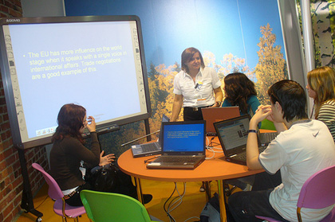
Какой можно сделать вывод?
Если школа будущего будет строиться в соответствии с потребностями педагогического сообщества, то это будет способствовать повышению состояния здоровья, нравственного и физического, мотивации школьников овладевать организационной и общечеловеческой культурой, повышению качества знаний, умений и навыков.

Slide 20
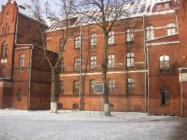
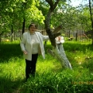
Какой же будет школа будущего?
И всё-таки мы думаем, что сделали огромный шаг вперёд, в будущее.
Мы считаем, школу надо сделать такой, чтобы в любом возрасте ходили в школу с удовольствием.
А ещё думаем, что наш лицей похож на такую школу.

Slide 21
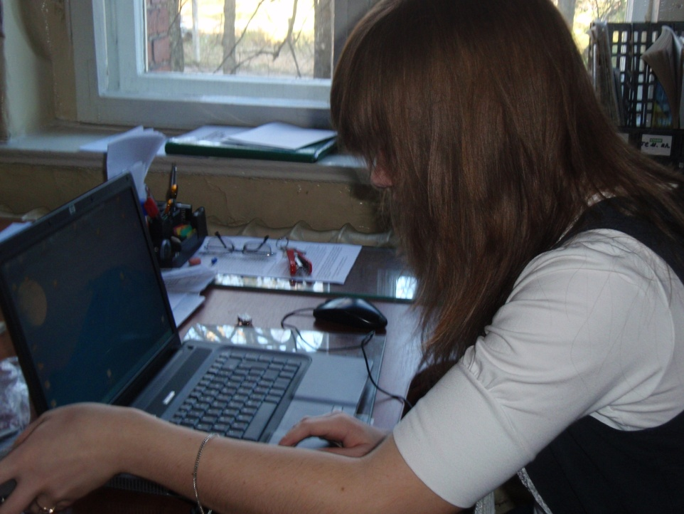
Над презентацией работали ученицы 10 «А» класса:
Высотина Ксения
Вульферт Екатерина
Титова Наталья
Пашкова Виктория
Руководитель: Кочулина Татьяна Викторовна

Slide 22
Используемые материалы:
Научно-практический журнал «Завуч» (для администрации школ). 2003-2007 годы.
Электронное пособие «Дипломные и курсовые работы, рефераты», 2003
http://school.baltinform.ru/p.school.php?id=214

